Slide 1

OctoPrint
Print anything from anywhere.

Slide 2
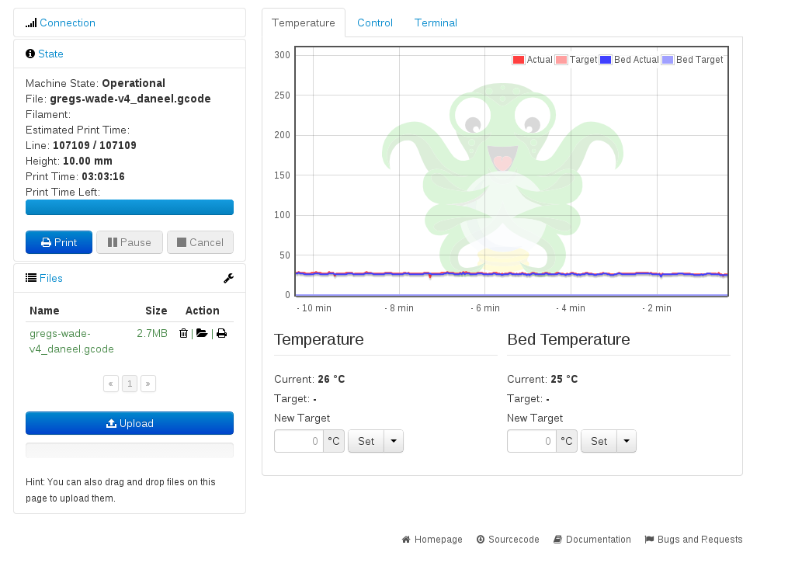
¿Qué es OctoPrint?

Slide 3
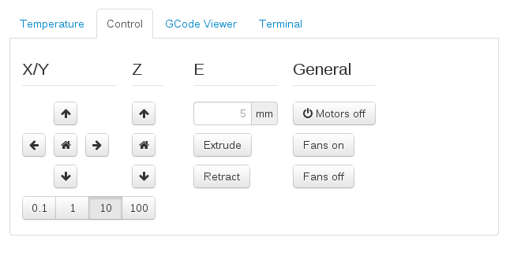
Controla tu impresora
Start, pause, stop...
...puedes definir controles personalizados

Slide 4
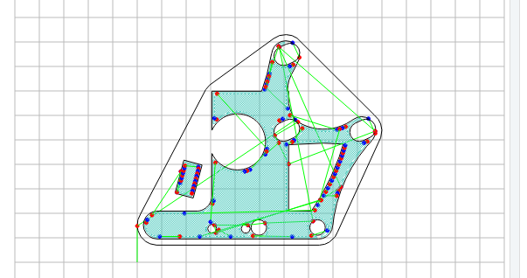
Visor de GCode
OctoPrint tiene un visor de GCode empotrado que muestra los movimientos en tiempo real

Slide 5
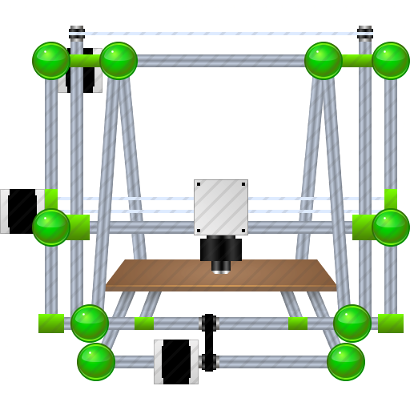



Monitorización remota
(incluso inalámbrica)

Slide 6

Libre (y gratuito)
Affero General Public License (AGPL).
“if you run the program on a server and let other users communicate with it there, your server must also allow them to download the source code”

Slide 7
Compatible
Ultimaker
Prusa 3
Solidoodle 2
Tantillus
Bukobot
Mendel
Prusa 2
Rostock
Aluminatus
Printrbot
Makibox A6
Huxley
Kossel
MakerGear
LulzBot AO-101

Slide 8


